Slide 1
Kelompok 4
Febrianto
Gilang Akram
Trianisa Shafiera

Slide 2
CSS Selector

Slide 3
Pengertian
CSS Selector adalah metode yang digunakan dalam CSS untuk memilih elemen atau kelompok elemen tertentu dalam sebuah dokumen HTML. Dengan menggunakan CSS Selector, Anda dapat menargetkan elemen-elemen spesifik dalam dokumen web dan menerapkan gaya atau pengaturan tertentu pada elemen-elemen tersebut.

Slide 4
1
2
3
CSS Selector dapat digunakan untuk mengidentifikasi elemen berdasarkan tipe, atribut, hierarki, keadaan, dan beberapa kondisi lainnya. Berikut ini adalah beberapa jenis selector yang umum digunakan dalam CSS:
Selector Element
Class Selector
ID Selector
4
Attribute Selector
5
Universal Selector

Slide 5

Element Selector
1.

Slide 6
Pengertian
Element Selector adalah salah satu jenis CSS Selector yang digunakan untuk memilih dan menargetkan elemen HTML berdasarkan nama tag mereka. Dengan menggunakan Element Selector, Anda dapat mengubah tampilan dan gaya semua elemen yang sesuai dengan nama tag yang ditentukan.

Slide 7
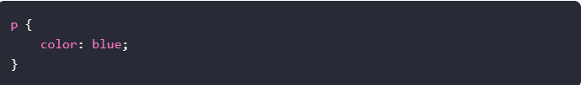
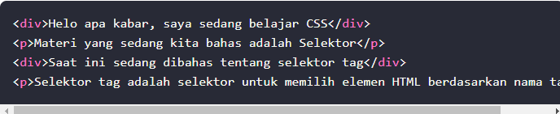
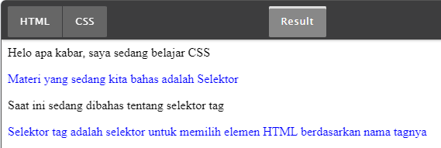
Penerapan
Hasil

Slide 8

CLASS SELECTOR
2.

Slide 9
CLASS SELECTOR
Class selector adalah selektor yang memilih elemen berdasarkan nama class yang diberikan. Untuk menggunakan class selector cukup menggunakan titik(.) dan nama selectornya, dilanjutkan dengan {}. Class selector dapat digunakan secara berulang.

Slide 10
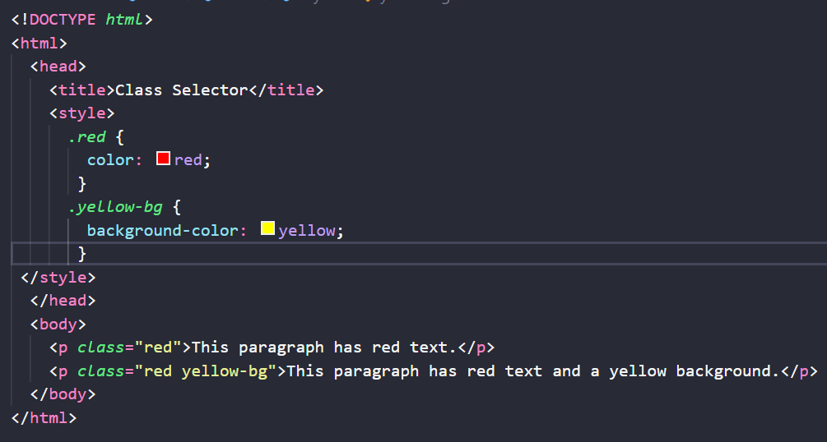
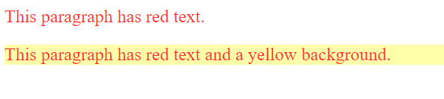
Penerapan
Hasil

Slide 11
ID SELECTOR
3.

Slide 12
ID SELECTOR
Penggunaan ID selector hampir sama dengan class selector, perbedaan nya hanya dapat digunakan satu elemen saja. Untuk menggunakan ID selector cukup menggunakan tanda pagar (#) dan nama selectornya, dilanjutkan dengan {}.

Slide 13
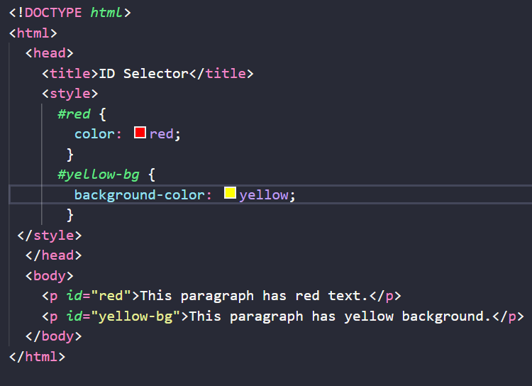
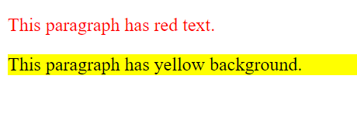
Penerapan
Hasil

Slide 14
ATTRIBUTE SELECTOR

Slide 15
Attribute Selector
Attribute Selector dalam CSS adalah suatu metode untuk memilih elemen berdasarkan atribut dan nilainya. Attribute selector menggunakan tanda kurung siku ‘[ ]’ untuk menentukan atribut yang akan dipilih.

Slide 16
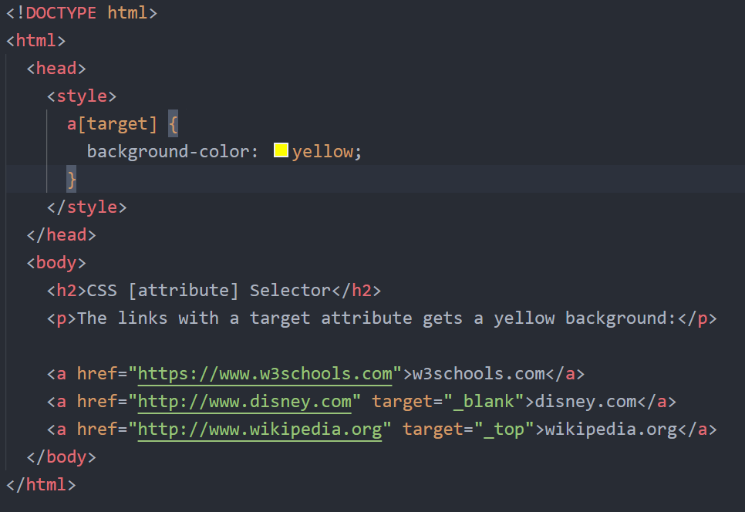
Penerapan
Kode Program penerapan attribute selector

Slide 17
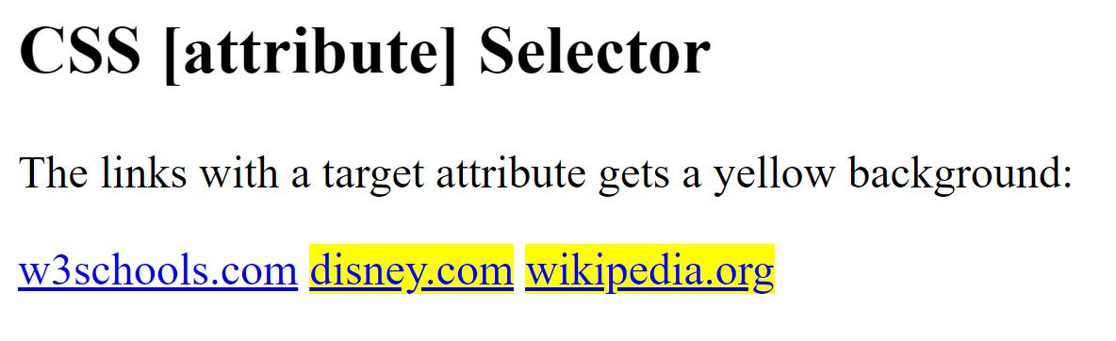
Penerapan
Tampilan penerapan attribute selector

Slide 18
Referensi Attribute Selector
Link 1 : https://developer.mozilla.org/en-US/docs/Web/CSS/Attribute_selectors
Link 2 : https://www.w3schools.com/css/css_attribute_selectors.asp

Slide 19
UNIVERSAL SELECTOR

Slide 20
UNIVERSAL SELECTOR
Universal Selector atau Selektor Universal dalam CSS adalah jenis selector yang digunakan untuk memilih semua elemen dalam dokumen HTML. Universal Selector direpresentasikan oleh tanda asterisk (*).

Slide 21
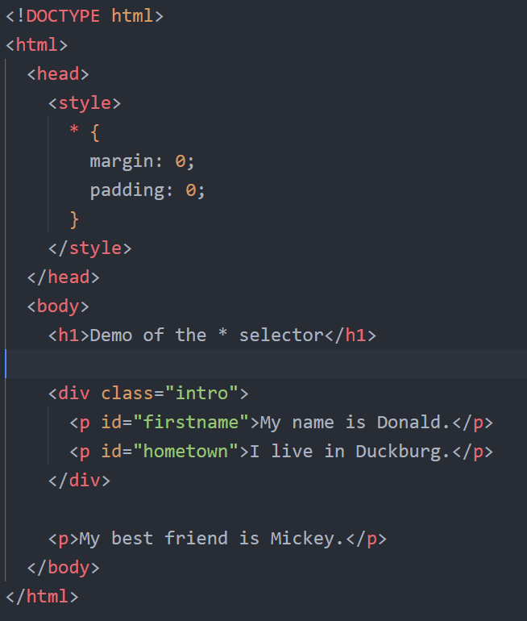
PENERAPAN
Kode Program penerapan Universal Selector

Slide 22
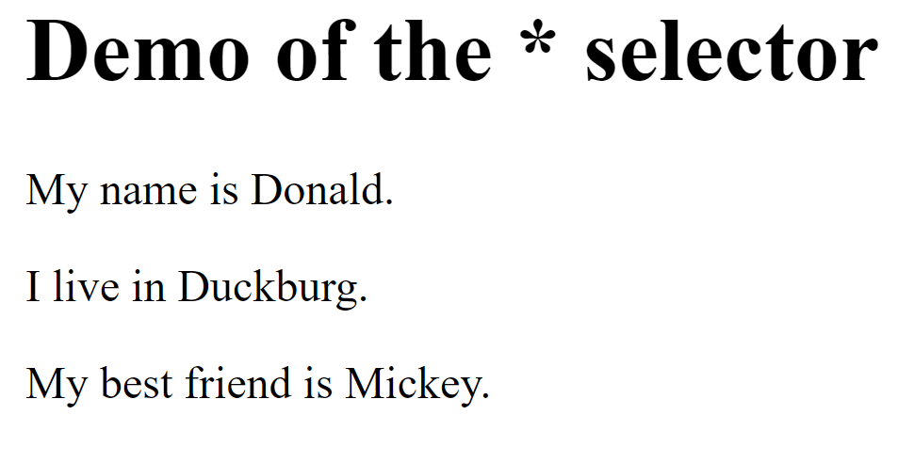
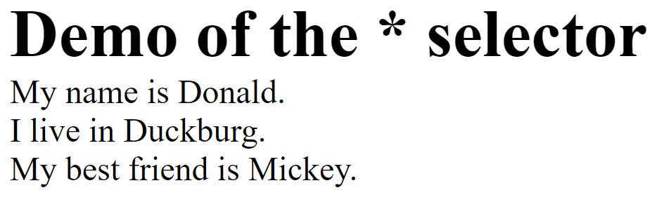
Penerapan
Sebelum
Sesudah

Slide 23
CSS COMBINATORS

Slide 24
CSS COMBINATORS
CSS Combinator adalah sebuah operator yang digunakan untuk menggabungkan atau menghubungkan dua atau lebih selector dalam aturan pemilihan elemen.

Slide 25
JENIS – JENIS CSS COMBINATORS
Jenis - jenis combinator :
Descendant Combinator (spasi)
Child Combinator (>)
Adjacent Sibling Combinator (+)
General Sibling Combinator (~)

Slide 26
DESCENDANT COMBINATOR
Descendant combinator digunakan untuk memilih elemen yang merupakan keturunan dari selector sebelumnya.

Slide 27
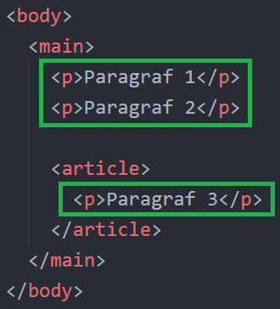
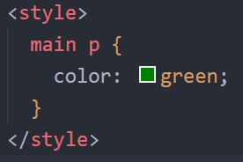
DESCENDANT COMBINATOR

Slide 28
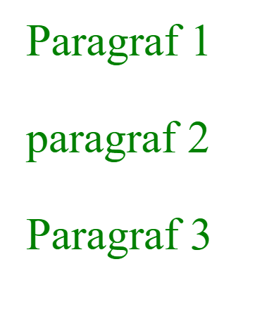
DESCENDANT COMBINATOR
Output web

Slide 29
CHILD COMBINATOR
Child combinator (>) digunakan untuk memilih elemen yang merupakan anak langsung dari selector sebelumnya.

Slide 30
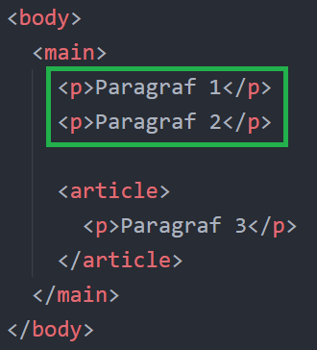
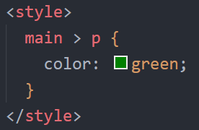
CHILD COMBINATOR

Slide 31
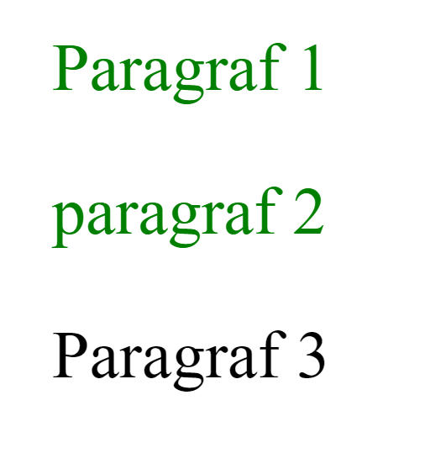
CHILD COMBINATOR
Output web

Slide 32
ADJACENT SIBLING COMBINATOR
Adjacent Sibling combinator (+) digunakan untuk memilih elemen yang menjadi saudara sejajar (sibling) setelah selector sebelumnya.

Slide 33
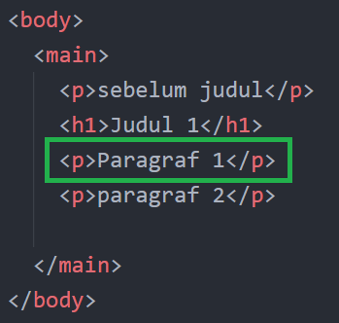
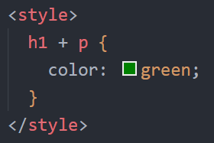
ADJACENT SIBLING COMBINATOR

Slide 34
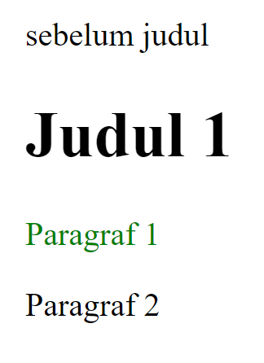
ADJACENT SIBLING COMBINATOR
Output web

Slide 35
GENERAL SIBLING COMBINATOR
General Sibling combinator (~) digunakan untuk memilih elemen-elemen yang menjadi saudara sejajar (sibling) setelah selector sebelumnya.

Slide 36
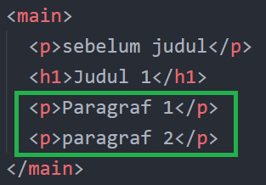
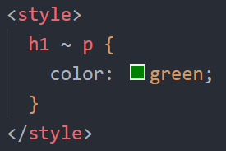
GENERAL SIBLING COMBINATOR

Slide 37
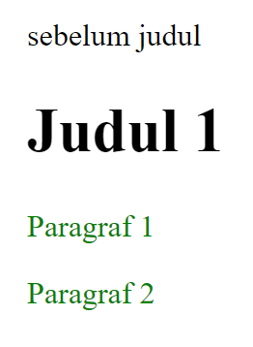
GENERAL SIBLING COMBINATOR
Output web

Slide 38

GROUP SELECTOR

Slide 39
GROUP SELECTOR
Group Selector digunakan untuk menerapkan gaya CSS yang sama pada beberapa elemen sekaligus.

Slide 40
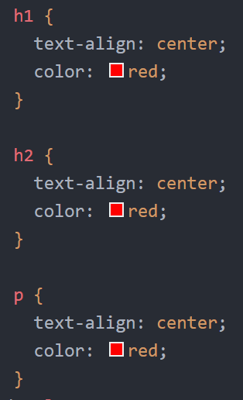
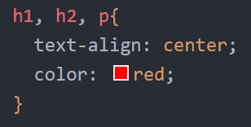
GROUP SELECTOR
Sebelum
Sesudah

Slide 41

Specificity

Slide 42
Referensi Specificity
Link 1 (Video) : https://www.youtube.com/watch?v=yu74Y1ndd5w
Link 2 : https://www.w3schools.com/css/css_specificity.asp
«Spesificity adalah konsep mengatur style css yang akan di terapkan pada suatu element berdasarkan bobot selector yang di deklarasikan»

Slide 43
Thanks!
Do you have any questions?

